Slide 1

Computational Thinking
Silver - Chapter 1 - Topic 5

Slide 2

Selamat datang di Chapter 1 Topic 5 online course Backend dari Binar Academy!

Slide 3



HTML
Introduction
Pada Chapter 1 Topic 5 ini,
kita akan mempelajari mengenai computational thingking.

Slide 4

HTML
Introduction
Dari sesi ini, harapannya kamu bisa melakukan beberapa hal, antara lain:
Memahami algoritma
Memahami cara membuat flowchart
Memahami cara membuat pseudocode

Slide 5
Algoritma
Mari kita berkenalan dengan
Algoritma
Notes:
Might be a lot of slide, and the material is too basic, but hey, it’s the first chapter.

Slide 6
Anatomi HTML
Algoritma
Apasih Algoritma itu?
Notes:
Struktur HTML terdiri dari head dan body, head berisi informasi tentang HTML tersebut seperti title, icon dan file apa saja yang dibutuhkan untuk ditampilkan di body. Ketika kita membuka HTML, browser akan mengeksekusi semua yang ada di head terlebih dahulu. Contoh, di dalam head ada file javascript yang dibutuhkan, maka browser akan menjalankan javascript di dalam head, baru setelah selesai semua, browser baru akan menjalankan yang ada di body.

Slide 7
Anatomi HTML
Algoritma
1. Thomas H. Cormen
Algoritma merupakan prosedur komputasi yang mengambil beberapa nilai atau kumpulan nilai sebagai input kemudian diproses sebagai output sehingga algoritma adalah urutan langkah komputasi yang mengubah input menjadi output.
Notes:
Struktur HTML terdiri dari head dan body, head berisi informasi tentang HTML tersebut seperti title, icon dan file apa saja yang dibutuhkan untuk ditampilkan di body. Ketika kita membuka HTML, browser akan mengeksekusi semua yang ada di head terlebih dahulu. Contoh, di dalam head ada file javascript yang dibutuhkan, maka browser akan menjalankan javascript di dalam head, baru setelah selesai semua, browser baru akan menjalankan yang ada di body.

Slide 8
Anatomi HTML
Algoritma
2. Andrey Andreyevich Markov
Algoritma adalah hal umum untuk dipahami sebagai suatu keputusan yang tepat untuk mendefinisikan proses komputasi yang mengarahkan dari data awal hingga hasil yang diinginkan.
Notes:
Struktur HTML terdiri dari head dan body, head berisi informasi tentang HTML tersebut seperti title, icon dan file apa saja yang dibutuhkan untuk ditampilkan di body. Ketika kita membuka HTML, browser akan mengeksekusi semua yang ada di head terlebih dahulu. Contoh, di dalam head ada file javascript yang dibutuhkan, maka browser akan menjalankan javascript di dalam head, baru setelah selesai semua, browser baru akan menjalankan yang ada di body.

Slide 9
Anatomi HTML
Algoritma
3. Goodman dan Hedetniemi
Algoritma merupakan urutan-urutan terbatas dari operasi terdefinisi dengan baik yang masing-masing membutuhkan memory dan waktu yang terbatas untuk menyelesaikan suatu masalah.
Notes:
Struktur HTML terdiri dari head dan body, head berisi informasi tentang HTML tersebut seperti title, icon dan file apa saja yang dibutuhkan untuk ditampilkan di body. Ketika kita membuka HTML, browser akan mengeksekusi semua yang ada di head terlebih dahulu. Contoh, di dalam head ada file javascript yang dibutuhkan, maka browser akan menjalankan javascript di dalam head, baru setelah selesai semua, browser baru akan menjalankan yang ada di body.

Slide 10
Anatomi HTML
Algoritma
4. Seymour Lipschutz dan Marc Lipson
Algoritma merupakan suatu daftar langkah demi langkah yang terhingga dari instruksi-instruksi yang terdefinisikan dengan jelas yang dipakai untuk permasalahan tertentu.
Notes:
Struktur HTML terdiri dari head dan body, head berisi informasi tentang HTML tersebut seperti title, icon dan file apa saja yang dibutuhkan untuk ditampilkan di body. Ketika kita membuka HTML, browser akan mengeksekusi semua yang ada di head terlebih dahulu. Contoh, di dalam head ada file javascript yang dibutuhkan, maka browser akan menjalankan javascript di dalam head, baru setelah selesai semua, browser baru akan menjalankan yang ada di body.

Slide 11
Anatomi HTML
Algoritma
Lalu apa itu algorimta menurut kalian?
Notes:
Struktur HTML terdiri dari head dan body, head berisi informasi tentang HTML tersebut seperti title, icon dan file apa saja yang dibutuhkan untuk ditampilkan di body. Ketika kita membuka HTML, browser akan mengeksekusi semua yang ada di head terlebih dahulu. Contoh, di dalam head ada file javascript yang dibutuhkan, maka browser akan menjalankan javascript di dalam head, baru setelah selesai semua, browser baru akan menjalankan yang ada di body.

Slide 12
Javascript
Mari kita berkenalan dengan
Flowchart
Notes:
Might be a lot of slide, and the material is too basic, but hey, it’s the first chapter.

Slide 13
Anatomi HTML
Algoritma
Sudah pernah dengar flowchart?
Notes:
Struktur HTML terdiri dari head dan body, head berisi informasi tentang HTML tersebut seperti title, icon dan file apa saja yang dibutuhkan untuk ditampilkan di body. Ketika kita membuka HTML, browser akan mengeksekusi semua yang ada di head terlebih dahulu. Contoh, di dalam head ada file javascript yang dibutuhkan, maka browser akan menjalankan javascript di dalam head, baru setelah selesai semua, browser baru akan menjalankan yang ada di body.

Slide 14
Anatomi HTML
Algoritma
Pengertian flowchart
Flowchart atau bagan alur adalah diagram yang menampilkan langkah-langkah dan keputusan untuk melakukan sebuah proses dari suatu program. Setiap langkah digambarkan dalam bentuk diagram dan dihubungkan dengan garis atau arah panah.
Flowchart berperan penting dalam memutuskan sebuah langkah atau fungsionalitas dari sebuah proyek pembuatan program yang melibatkan banyak orang sekaligus. Selain itu dengan menggunakan bagan alur proses dari sebuah program akan lebih jelas, ringkas, dan mengurangi kemungkinan untuk salah penafsiran. Penggunaan flowchart dalam dunia pemrograman juga merupakan cara yang bagus untuk menghubungkan antara kebutuhan teknis dan non-teknis.
Notes:
Struktur HTML terdiri dari head dan body, head berisi informasi tentang HTML tersebut seperti title, icon dan file apa saja yang dibutuhkan untuk ditampilkan di body. Ketika kita membuka HTML, browser akan mengeksekusi semua yang ada di head terlebih dahulu. Contoh, di dalam head ada file javascript yang dibutuhkan, maka browser akan menjalankan javascript di dalam head, baru setelah selesai semua, browser baru akan menjalankan yang ada di body.

Slide 15
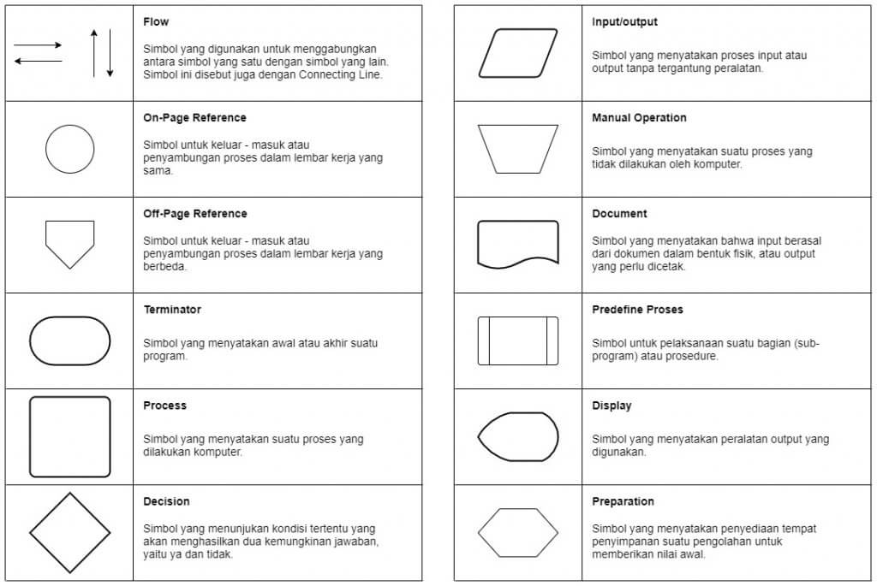
Anatomi HTML
Algoritma
Notes:
Struktur HTML terdiri dari head dan body, head berisi informasi tentang HTML tersebut seperti title, icon dan file apa saja yang dibutuhkan untuk ditampilkan di body. Ketika kita membuka HTML, browser akan mengeksekusi semua yang ada di head terlebih dahulu. Contoh, di dalam head ada file javascript yang dibutuhkan, maka browser akan menjalankan javascript di dalam head, baru setelah selesai semua, browser baru akan menjalankan yang ada di body.

Slide 16
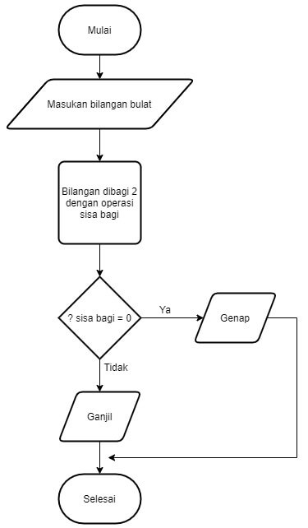
Anatomi HTML
Algoritma
Contoh flowchart
Notes:
Struktur HTML terdiri dari head dan body, head berisi informasi tentang HTML tersebut seperti title, icon dan file apa saja yang dibutuhkan untuk ditampilkan di body. Ketika kita membuka HTML, browser akan mengeksekusi semua yang ada di head terlebih dahulu. Contoh, di dalam head ada file javascript yang dibutuhkan, maka browser akan menjalankan javascript di dalam head, baru setelah selesai semua, browser baru akan menjalankan yang ada di body.

Slide 17
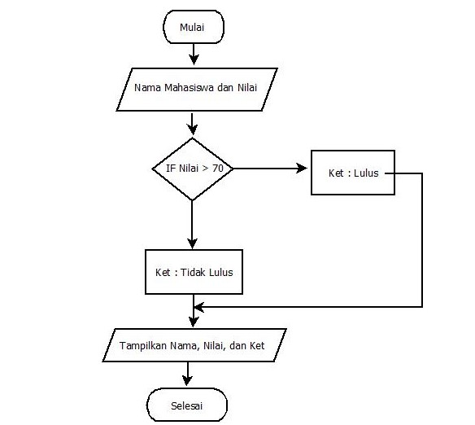
Anatomi HTML
Algoritma
Contoh flowchart
Notes:
Struktur HTML terdiri dari head dan body, head berisi informasi tentang HTML tersebut seperti title, icon dan file apa saja yang dibutuhkan untuk ditampilkan di body. Ketika kita membuka HTML, browser akan mengeksekusi semua yang ada di head terlebih dahulu. Contoh, di dalam head ada file javascript yang dibutuhkan, maka browser akan menjalankan javascript di dalam head, baru setelah selesai semua, browser baru akan menjalankan yang ada di body.

Slide 18
Anatomi HTML
Algoritma
Pseudocode
Notes:
Struktur HTML terdiri dari head dan body, head berisi informasi tentang HTML tersebut seperti title, icon dan file apa saja yang dibutuhkan untuk ditampilkan di body. Ketika kita membuka HTML, browser akan mengeksekusi semua yang ada di head terlebih dahulu. Contoh, di dalam head ada file javascript yang dibutuhkan, maka browser akan menjalankan javascript di dalam head, baru setelah selesai semua, browser baru akan menjalankan yang ada di body.

Slide 19
Anatomi HTML
Algoritma
Pengertian Pseudocode
Pseudocode adalah istilah dalam pemrograman untuk menuliskan sebuah sintaks, statement, algoritma, dan lainnya dalam bahasa yang bisa dipahami oleh manusia. Sederhananya, pseudocode merupakan bentuk representasi dari kode kita nantinya dengan versi yang human readable, bukan computer readable
Notes:
Struktur HTML terdiri dari head dan body, head berisi informasi tentang HTML tersebut seperti title, icon dan file apa saja yang dibutuhkan untuk ditampilkan di body. Ketika kita membuka HTML, browser akan mengeksekusi semua yang ada di head terlebih dahulu. Contoh, di dalam head ada file javascript yang dibutuhkan, maka browser akan menjalankan javascript di dalam head, baru setelah selesai semua, browser baru akan menjalankan yang ada di body.

Slide 20
Anatomi HTML
Algoritma
1. Mempermudah pengguna memahami cara penyelesaian suatu masalah
Fungsi utama dari pseudocode adalah untuk mempermudah manusia membaca atau menyelesaikan suatu permasalahan dari sebuah algoritma atau bahasa pemrograman. Hal ini bisa terjadi karena pseudocode dapat dibaca dengan mudah oleh penggunanya yaitu manusia.
Tanpa pseudocode, permasalahan akibat kesalahan penulisan bahasa pemrograman akan sangat sulit dideteksi. Namun hal ini bisa diatasi karena pseudocode bisa mengkonversi kode bahasa pemrograman. Sehingga ketika terjadi masalah atau error terhadap kode yang diterima atau sedang dibuat, pengguna dapat memanfaatkan pseudocode untuk mendeteksi masalah tersebut.
Notes:
Struktur HTML terdiri dari head dan body, head berisi informasi tentang HTML tersebut seperti title, icon dan file apa saja yang dibutuhkan untuk ditampilkan di body. Ketika kita membuka HTML, browser akan mengeksekusi semua yang ada di head terlebih dahulu. Contoh, di dalam head ada file javascript yang dibutuhkan, maka browser akan menjalankan javascript di dalam head, baru setelah selesai semua, browser baru akan menjalankan yang ada di body.

Slide 21
Anatomi HTML
Algoritma
2. Alat dokumentasi penyelesaian masalah
Tidak hanya membantu menyelesaikan sebuah permasalahan, pseudocode juga bisa menjadi alat dokumentasi. Yaitu sebagai jembatan penghubung antara pengguna dan bahasa pemrograman. Pseudocode akan mendokumentasikan seluruh proses pengolahan data tersebut.
Pseudocode berperan penting dalam membantu pengguna menerjemahkan bahasa pemrograman dengan lebih cepat. Orang awam tidak bisa menganalisa tentang proyek pembuatan algoritma matematika atau suatu hal yang melibatkan bahasa pemrograman dengan komputer tanpa pseudocode.
Sehingga pseudocode menjadi alat dokumentasi yang membantu manusia menerjemahkan bahasa pemrograman ke dalam bahasa yang lebih sederhana agar dapat dimengerti oleh manusia.
Notes:
Struktur HTML terdiri dari head dan body, head berisi informasi tentang HTML tersebut seperti title, icon dan file apa saja yang dibutuhkan untuk ditampilkan di body. Ketika kita membuka HTML, browser akan mengeksekusi semua yang ada di head terlebih dahulu. Contoh, di dalam head ada file javascript yang dibutuhkan, maka browser akan menjalankan javascript di dalam head, baru setelah selesai semua, browser baru akan menjalankan yang ada di body.

Slide 22
Anatomi HTML
Algoritma
3. Menuliskan rumus algoritma yang lebih mudah dibaca
Pseudocode juga berguna untuk menuliskan rumus-rumus algoritma dengan lebih sederhana. Sehingga algoritma yang ditulis dengan pseudocode menjadi lebih mudah dipahami daripada algoritma yang ditulis dengan bahasa pemrograman. Akhirnya, pengguna akan lebih cepat mendapat gambaran tentang tingkat kerumitan suatu program yang akan dibuat, dengan menuliskan algoritma tersebut dalam bentuk pseudocode.
Notes:
Struktur HTML terdiri dari head dan body, head berisi informasi tentang HTML tersebut seperti title, icon dan file apa saja yang dibutuhkan untuk ditampilkan di body. Ketika kita membuka HTML, browser akan mengeksekusi semua yang ada di head terlebih dahulu. Contoh, di dalam head ada file javascript yang dibutuhkan, maka browser akan menjalankan javascript di dalam head, baru setelah selesai semua, browser baru akan menjalankan yang ada di body.

Slide 23
Anatomi HTML
Algoritma
4. Lebih ringkas dan praktis
Pseudocode lebih mudah dibuat karena tidak bergantung pada suatu sistem tertentu dan juga algoritmanya lebih ringkas dan mudah dibaca.
Notes:
Struktur HTML terdiri dari head dan body, head berisi informasi tentang HTML tersebut seperti title, icon dan file apa saja yang dibutuhkan untuk ditampilkan di body. Ketika kita membuka HTML, browser akan mengeksekusi semua yang ada di head terlebih dahulu. Contoh, di dalam head ada file javascript yang dibutuhkan, maka browser akan menjalankan javascript di dalam head, baru setelah selesai semua, browser baru akan menjalankan yang ada di body.

Slide 24
Anatomi HTML
Algoritma
Struktur dasar algoritma pseudocode
1. Judul
Judul yang dipakai dalam pseudocode adalah judul algoritma yang akan dipakai atau judul yang ingin dibuat oleh penulis.
2. Deskripsi
Bagian ini berisi deklarasi dari keterangan algoritma yang akan dibuat, yaitu keterangan variabel (var) atau konstanta yang digunakan untuk menghitung suatu rumus tertentu. Variabel adalah wadah dari data yang akan digunakan.
3. Implementasi
Bagian ini berisi proses atau langkah-langkah yang akan dilakukan algoritma atau inti dari algoritma itu sendiri. Maksudnya adalah pengguna harus menuliskan besaran angka pada masing-masing variabel yang akan dihitung dan sebagainya.
Notes:
Struktur HTML terdiri dari head dan body, head berisi informasi tentang HTML tersebut seperti title, icon dan file apa saja yang dibutuhkan untuk ditampilkan di body. Ketika kita membuka HTML, browser akan mengeksekusi semua yang ada di head terlebih dahulu. Contoh, di dalam head ada file javascript yang dibutuhkan, maka browser akan menjalankan javascript di dalam head, baru setelah selesai semua, browser baru akan menjalankan yang ada di body.

Slide 25
Anatomi HTML
Algoritma
Algoritma pseudocode untuk menentukan keliling persegi
Judul: Program Menentukan_Keliling_Persegi
Deklarasi Var sisi,keliling: integer;
Implementasi Read(sisi); Keliling ← sisi*4; Write(keliling);
Notes:
Struktur HTML terdiri dari head dan body, head berisi informasi tentang HTML tersebut seperti title, icon dan file apa saja yang dibutuhkan untuk ditampilkan di body. Ketika kita membuka HTML, browser akan mengeksekusi semua yang ada di head terlebih dahulu. Contoh, di dalam head ada file javascript yang dibutuhkan, maka browser akan menjalankan javascript di dalam head, baru setelah selesai semua, browser baru akan menjalankan yang ada di body.

Slide 26
Anatomi HTML
Algoritma
Algoritma pseudocode untuk menentukan luas persegi panjang
Judul: Program Menghitung_luas_persegi_Panjang
Deklarasi var panjang, lebar, luas : integer;
Implementasi Read(panjang); Read(lebar); luas ← panjang*lebar; Write (luas)
Notes:
Struktur HTML terdiri dari head dan body, head berisi informasi tentang HTML tersebut seperti title, icon dan file apa saja yang dibutuhkan untuk ditampilkan di body. Ketika kita membuka HTML, browser akan mengeksekusi semua yang ada di head terlebih dahulu. Contoh, di dalam head ada file javascript yang dibutuhkan, maka browser akan menjalankan javascript di dalam head, baru setelah selesai semua, browser baru akan menjalankan yang ada di body.

Slide 27
Anatomi HTML
Algoritma
Menentukan sebuah bilangan adalah ganjil atau genap
Judul Program ganjil_genap
Deskripsi var bilangan : integer
Implementasi READ bilangan IF (bilangan modulus 2 = 0) THEN PRINT “genap” ELSE PRINT “ganjil” ENDIF
Notes:
Struktur HTML terdiri dari head dan body, head berisi informasi tentang HTML tersebut seperti title, icon dan file apa saja yang dibutuhkan untuk ditampilkan di body. Ketika kita membuka HTML, browser akan mengeksekusi semua yang ada di head terlebih dahulu. Contoh, di dalam head ada file javascript yang dibutuhkan, maka browser akan menjalankan javascript di dalam head, baru setelah selesai semua, browser baru akan menjalankan yang ada di body.

Slide 28
Anatomi HTML
Algoritma
Challange
Buatlah sebuah flowchart dan sebuah pseudocode untuk
menghitung kecepatan mobil
https://app.diagrams.net/
Notes:
Struktur HTML terdiri dari head dan body, head berisi informasi tentang HTML tersebut seperti title, icon dan file apa saja yang dibutuhkan untuk ditampilkan di body. Ketika kita membuka HTML, browser akan mengeksekusi semua yang ada di head terlebih dahulu. Contoh, di dalam head ada file javascript yang dibutuhkan, maka browser akan menjalankan javascript di dalam head, baru setelah selesai semua, browser baru akan menjalankan yang ada di body.

Slide 29
Anatomi HTML
Algoritma
Challenge
Ubah pseudocode yang kalian buat menjadi sebuah code dengan javascript!
Notes:
Struktur HTML terdiri dari head dan body, head berisi informasi tentang HTML tersebut seperti title, icon dan file apa saja yang dibutuhkan untuk ditampilkan di body. Ketika kita membuka HTML, browser akan mengeksekusi semua yang ada di head terlebih dahulu. Contoh, di dalam head ada file javascript yang dibutuhkan, maka browser akan menjalankan javascript di dalam head, baru setelah selesai semua, browser baru akan menjalankan yang ada di body.

Slide 30
Pengantar Dunia Pemrograman
Sekian Untuk Hari ini
Terimakasih

